Slide 1
第九章 常微分方程

Slide 2
常微分方程
在力学、物理学及工程技术等领域中为了对客观事物运动的规律性进行研究，往往需要寻求变量间的函数关系，但根据问题的性质，常常只能得到待求函数的导数或微分的关系式，这种关系式在数学上称之为微分方程。微分方程又分为常微分方程和偏微分方程，本章讨论的是前者。

Slide 3
常微分方程是现代数学的一个重要分支，内容十分丰富，作为一种有效的工具在电子科学、自动控制、人口理论、生物数学、工程技术以及其它自然科学和社会科学领域中有着十分广泛的应用
由于学时有限，高等数学中的常微分方程仅包含几种特殊类型的一阶微分方程的求解，可通过降阶求解的高阶微分方程，二阶常系数齐次和非齐次线性微分方程及其解的结构和特殊情况下的求解方法。
本章先从解决这类实际问题入手，引出微分方程的一些基本概念，然后着重讨论一些特殊类型的微分方程的求解方法。

Slide 4
重点
五种标准类型的一阶方程的求解
可降阶的高阶方程的求解
二阶常系数齐次和非齐次线性方程的求解
难点
求解全微分方程
求常系数非齐次线性方程的通解

Slide 5
基本要求
①明确微分方程的几个基本概念
②牢固掌握分离变量法，能熟练地求解可分离变量的微分方程
③牢固掌握一阶线性微分方程的求解公式，
会将Bernoulli 方程化为一阶线性方程来求解
④掌握全微分方程的解法
⑤会用降阶法求解几种特殊类型的高阶方程
⑥掌握二阶线性微分方程解的结构并能熟练地应用特征根法、待定系数法求解二阶常系数线性方程

Slide 6

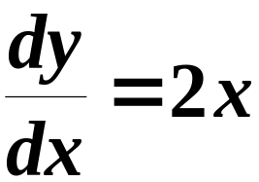

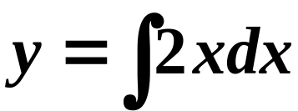
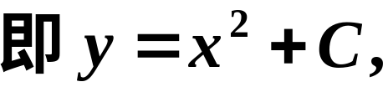

问题的提出
解

Slide 7
解
代入条件后知

Slide 8
故
开始制动到列车完全停住共需

Slide 9

§1. 基本概念
表示未知函数及其导数(或微分)与自变量之间关系的方程式。
1.微分方程：
常微分方程：
未知函数为一元函数.
yy"+x²=0
例：y'+y=2x,
偏微分方程：
未知函数为多元函数.
例：

Slide 10
方程中所出现的未知函数的最高阶导数(或微分)的阶数.
2. 阶：
例：
一般形式

Slide 11
分类1: 常微分方程, 偏常微分方程.
yy"+x²=0
分类2:
一阶微分方程
高阶(n)微分方程

Slide 12
分类3: 线性与非线性微分方程.
分类4: 单个微分方程与微分方程组.

Slide 13
3. 解：
若在(a,b)区间上存在函数 y=y(x)及其 n 阶导数，使得
F (x, y(x), y'(x), …, y ^{(n)}(x)) ≡ 0
则称 y= y (x)为该方程在 (a,b)上的一个解.

Slide 14
显式解： y=ϕ(x)
例如 y=5x² 是 xy'=2y 的解
隐式解：ϕ (x, y)＝0
例如 x²+y²=C 是 ydy + xdx = 0 的解

Slide 15
若n阶常微分方程F (x, y(x), y’(x), …, y ^{(n)} (x)) = 0有解y= ϕ(x;c₁, …,c_{n}), 其中c₁, …,c_{n}是n个独立的任意常数，则称y是F=0的一个通解。
4. 通解：
y
例： y=x²+C是方程y'=2x 的通解.
y=x²+C
是
方程y"=1的通解.
独立：
0
x
不独立：

Slide 16
5. 特解：
不包含任何常数的解.
6. c₁, …,c_{n}独立：
ϕ, ϕ’,…,ϕ^{(n-1)} 关于c₁, …,c_{n}的雅可比行列式不为0，即
7. 通解代表着方程的大多数解，但不一定包含着原方程的一切特解。

Slide 17
8. 通积分：
方程F(x, y, y‘, …, y ^{(n)} ) = 0的通解以隐函数的形式Φ(x,y;c₁, …,c_{n})=0,给出，把Φ(x,y;c₁, …,c_{n})=0称作方程的通积分。
求微分方程满足某些条件的特解。即求出方程F(x, y, y‘, …, y ^{(n)} ) = 0满足初始条件的解。其中x₀,y₀,y₁,…,y_{n-1}是已知常数。
9. 初值问题：

Slide 18
10. 解初值问题的一般方法：
对初值问题
先求其通解y= ϕ(x;c₁, …,c_{n}), 再解方程组
确定n个常数 ,从而得到初值问题的特解

Slide 19

§2.初等积分法
求解微分方程
求积分
(通解可用初等函数或积分表示出来)
考虑一阶微分方程:
F(x, y, y')=0，
y'=f (x, y).
1. 变量可分离的方程
解法：
分离变量法
若再解出y= ϕ(x,c),则它是方程的通解。

Slide 20
当g(y)=0时, 若 g(y)=0 有根y₀,即g(y₀)=0, 则 y(x)=y₀ 是方程的特解。
若 y(x)=y₀不能包含在通解中，则称其为奇解。

Slide 21
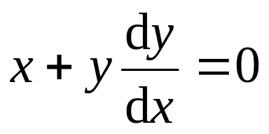
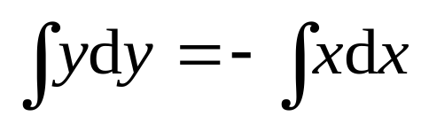

例1. 解方程
y
解：
0
x

Slide 22
例2. 解方程
解：y≠0时,
或 y=(x+C)²
另外y=0也是解.
(不在通解中，称之为奇解)
y
y=(x+C)²
0
x

Slide 23
例3. 解方程y'–2xy=0
解：
y≠0时,
ln|y|=x²+C,
即
另外 y=0 也是解(它包括在通解中) .

Slide 24
解：方程可化为
分离变量得
两边积分得
即
原方程的通解为

Slide 25
例：
求解微分方程
解：
为所求解.

Slide 26

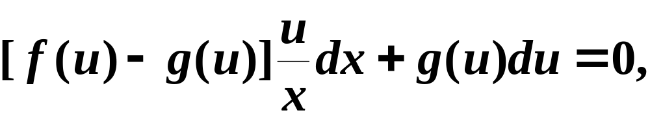
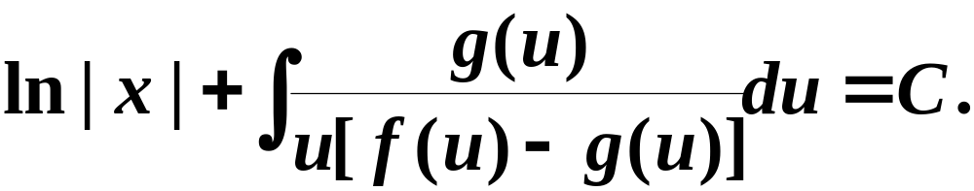
解
通解为

Slide 27
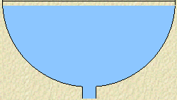
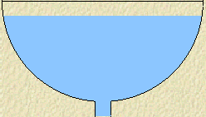
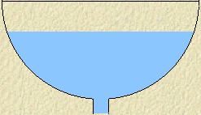
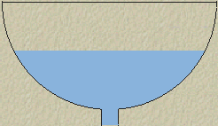
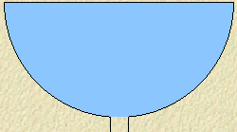
例
有高为1米的半球形容器, 水从它的底部小孔流出, 小孔横截面积为1平方厘米(如图). 开始时容器内盛满了水, 求水从小孔流出过程中容器里水面的高度h(水面与孔口中心间的距离)随时间t的变化规律.
解
由力学知识得,水从孔口流出的流量为
流量系数
孔口截面面积
重力加速度
V是通过孔口横截面的水的体积

Slide 28
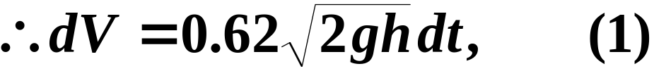



设在微小的时间间隔
水面的高度由h降至 ,
比较(1)和(2)得:

Slide 29
即为未知函数的微分方程.
可分离变量
所求规律为

Slide 30




例
某车间体积为12000立方米, 开始时空气中含有 的 , 为了降低车间内空气中 的含量, 用一台风量为每秒2000立方米的鼓风机通入含 的 的新鲜空气, 同时以同样的风量将混合均匀的空气排出, 问鼓风机开动6分钟后, 车间内 的百分比降低到多少?
解
设鼓风机开动后 时刻 的含量为
在 内,
的通入量
的排出量

Slide 31
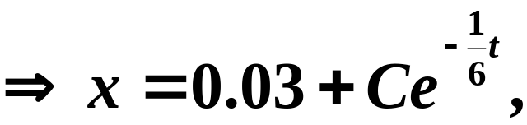
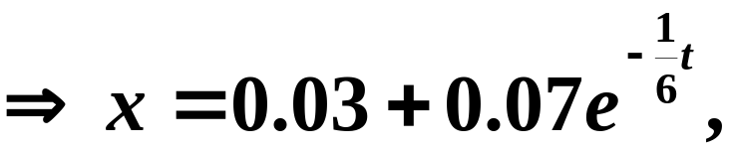


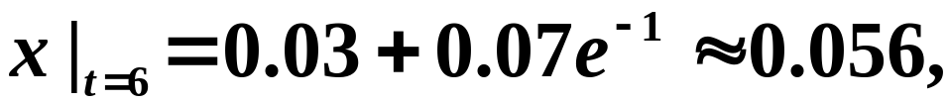

的改变量
的通入量
的排出量
6分钟后, 车间内 的百分比降低到

Slide 32
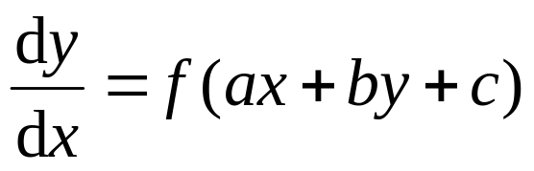
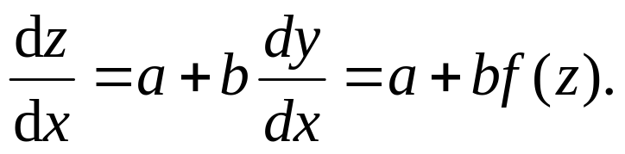
2.可化为变量分离方程的几类方程
(1)对形如 的方程
令z=ax+by+c,则
是z的函数

Slide 33
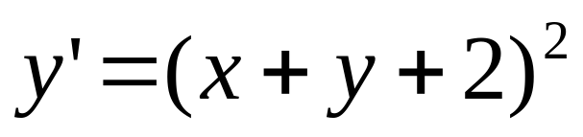
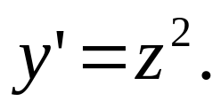
例：
解：
令z=x+y+2,则

Slide 34
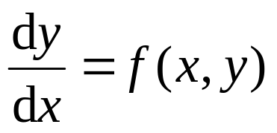
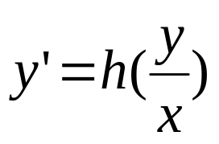
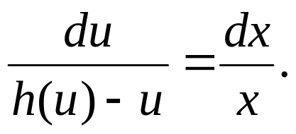
(2)对形如 的方程
其中f(x,y)是齐次函数。
即对任意t≠0, f(tx,ty) ≡f(x,y)。
f(x,y)是齐次函数的充要条件是f(x,y)可以写成h(y/x)的函数。
对 改写成 。令u=y/x,即得关于u的变量分离方程

Slide 35
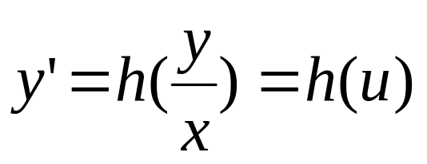
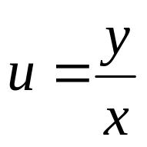
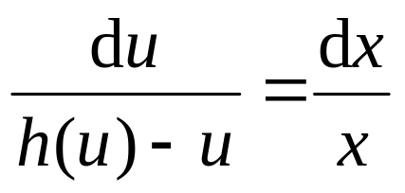
解法：令
即 y=ux
换元法
则有
从而
变量可分离：
变量分离的方程

Slide 36
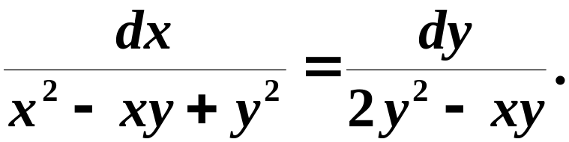
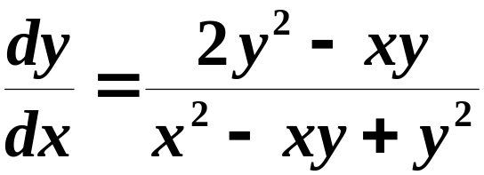
例 2 求解微分方程
解

Slide 37
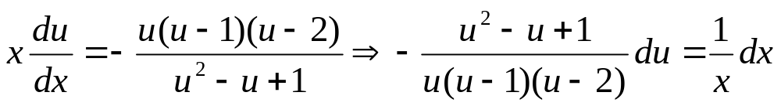
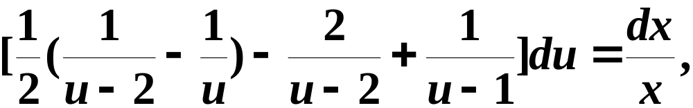
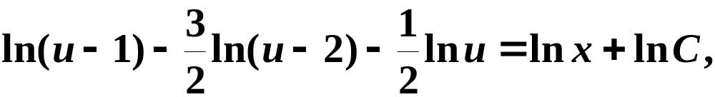
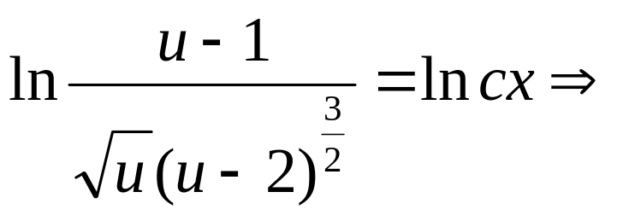
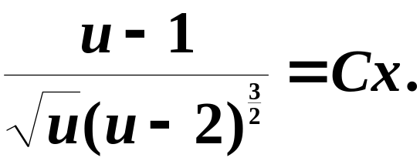

微分方程的解为

Slide 38
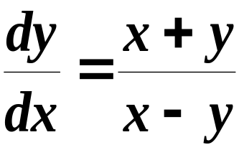
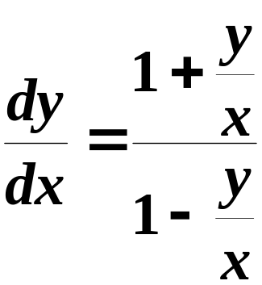
例4
解
令
则
代入化简
并分离变量
两边积分
换回原变量
或

Slide 39
例 1 求解微分方程
解
微分方程的解为

Slide 40
例 3 抛物线的光学性质
实例: 车灯的反射镜面------旋转抛物面
解
如图

Slide 41
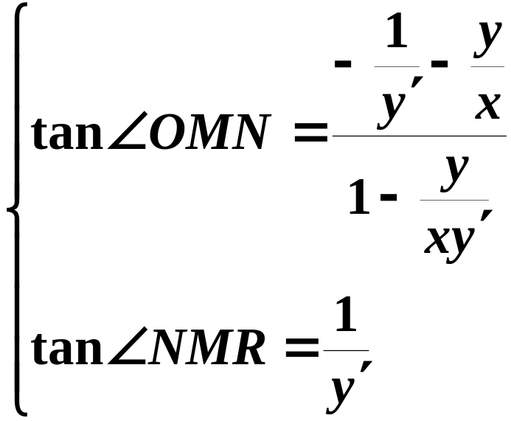
由夹角正切公式得
得微分方程

Slide 42
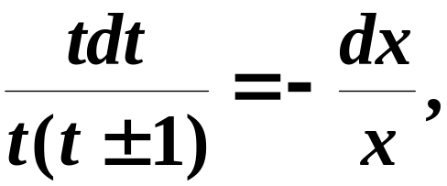
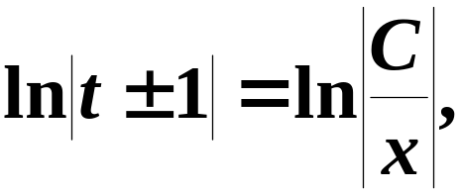
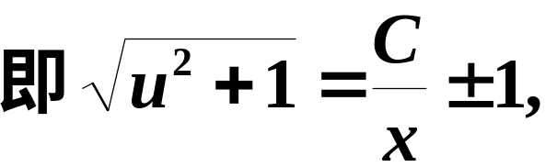
分离变量
积分得

Slide 43
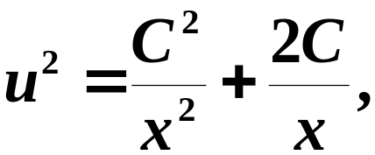
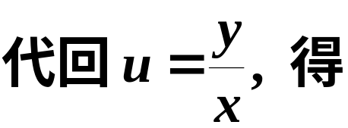
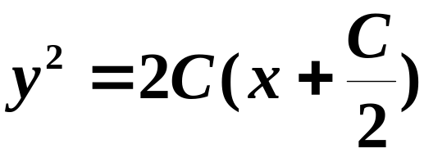
平方化简得
抛物线

Slide 44
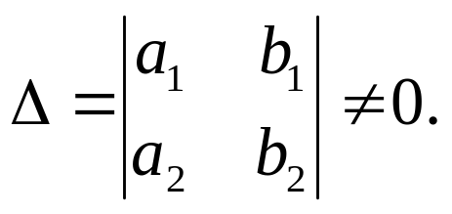
(3)对形如 的方程
其中a_{i},b_{i},c_{i},i=1,2是常数。
当c₁=c₂=0时,右端是x,y的齐次方程，解法同(2)。
当c_{1,}c₂至少有一个不为0时,
(i)若 则
有唯一解(x₀,y₀)。令u=x-x₀,v=y-y₀,则有
关于u,v的齐次方程

Slide 45
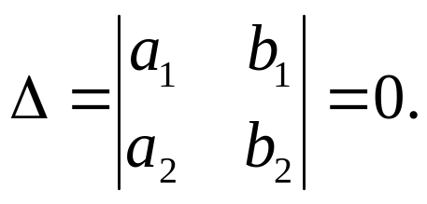
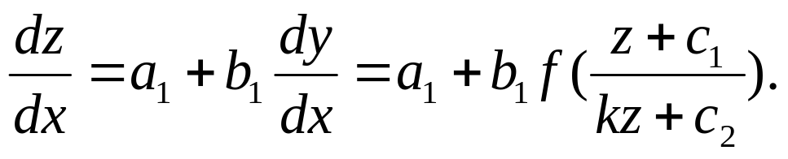
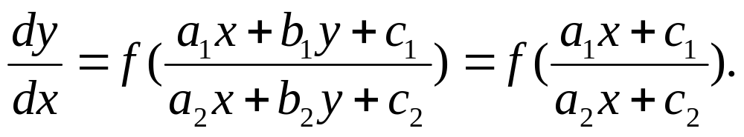
当c_{1,}c₂至少有一个不为0时,
(ii)若
①若a₁·b₁≠0，则存在常数k,使得(a₂,b₂)=k(a₁,b₁),此时令z=a₁x+b₁y,则有
变量分离的方程
②若a₁≠0,b₁=0，则由Δ=0可推出b₂=0,则
变量分离的方程

Slide 46
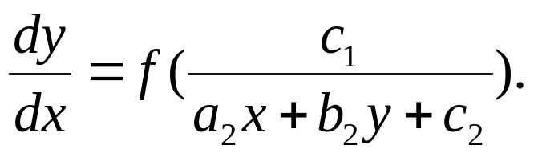
当c_{1,}c₂至少有一个不为0时,
(ii)若
③若a₁=b₁=0，则有
解法同(1)

Slide 47


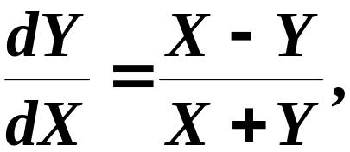
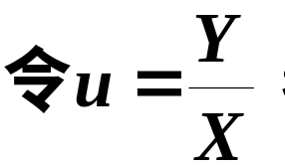
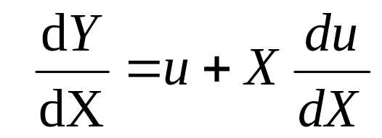

解
代入原方程得
方程变为

Slide 48


方程变为
分离变量法得
得原方程的通解

Slide 49




利用变量代换求微分方程的解
解
代入原方程
原方程的通解为

Slide 50






3. 一阶线性微分方程
线性
例如：
非线性

Slide 51
当Q(x)≡0时，
(1)线性齐次方程
解法：
得
(C=±C₁)
结论：一阶线性齐次微分方程的解包含了它的一切解。

Slide 52




(2)线性非齐次方程
解法：先求出 的通解
再令 (其中u(x)待定)，为
线性非齐次方程的解。
常数变易法

Slide 53


代入方程得
即
于是
故
常数变易法
∴
即
通解
特解

Slide 54




例1. 解初值问题
解：方程为
先解

Slide 55
例1. 解初值问题
解：
令
为原方程的解.
代入原方程
得

Slide 56





例1. 解初值问题
解：
于是
当

Slide 57




例2. 解方程
解：
利用求解公式

Slide 58




Slide 59
非齐次线性方程的通解
等于
相应齐方程的通解
与非齐次方程的一个特解之和
即
非齐通解 = 齐通解 + 非齐特解
——线性微分方程解的结构，是很优良的性质。

Slide 60







例1
解

Slide 61




例2
解方程
解
相应齐方程
解得
令

Slide 62

代入非齐方程
解得
故非齐次方程的通解为

Slide 63






例3
解方程
解
这是一个二阶线性方程
由于其中不含变量 y
若令
化成一阶线性方程
其通解为
即
再积分
即为原二阶方程的通解

Slide 64













例4 如图所示，平行与 轴的动直线被曲 线 与 截下的线段PQ之长数值上等于阴影部分的面积, 求曲线 .
解
两边求导得
解此微分方程

Slide 65





所求曲线为

Slide 66






注
一阶线性微分方程的通解也可写成
方程
令
即化为一阶线性微分方程

Slide 67
例3. Bernoulli 方程
(α≠0, 1)

Slide 68
作变换 z=y^{1−α}, 则化为线性方程
例如：xy'+y=(xlnx)y²

Slide 69
例 5
解

Slide 70
例6 用适当的变量代换解下列微分方程:
解
所求通解为

Slide 71
解
分离变量法得
所求通解为

Slide 72




解
代入原式
分离变量法得
所求通解为
另解

Slide 73
注
利用变量代换将一个微分方程化为变量可分离的方程或化为已知其求解步骤的方程是求解微分方程的一种最常用的思想方法
如
齐次型、可化为齐次型、一阶线性方程 、Bernoulli 方程等.
都是通过变量代换来求解方程的。
将
变换为
也是经常可以考虑的

Slide 74





例：
求微分方程 的通解.
解：

Slide 75





方程整理变形为

Slide 76


求解微分方程的基本方法：
利用变量代换将所求微分方程化为会解的微分方程。
解
原方程化为
原方程的通解为

Slide 77



例6 解微分方程
解
代入原式得
由分离变量法得
得所求通解

Slide 78






例6 解微分方程
另解

Slide 79


*例7 解微分方程
解
由分离变量法得
得所求通解为

Slide 80

4.全微分方程与积分因子
(1)全微分方程（恰当方程）
对于对称形式的一阶微分方程
(其中P(x,y),Q(x,y)是定义在一个区域D中的光滑函数)，若存在一个可微函数u(x,y),使得
则称上述微分方程为全微分方程或恰当方程。
u(x,y)=C是上述全微分方程的通积分，并且包含了方程的一切解。

Slide 81





全微分方程的判定：
若P(x, y)、Q(x, y)在单连通 域G内具有一阶连续偏导数，且
则方程P(x, y)dx+Q(x, y)dy=0是全微分方程。
例如方程
原方程是全微分方程.

Slide 82


解法:
应用曲线积分与路径无关.
通解为
其中 x₀ , y₀ 是在G中适当选定的点 M₀ (x₀ , y₀ )
的坐标，起点坐标选择的不同，至多使u( x, y)
相差一个常数.
 用直接凑全微分的方法.

Slide 83

例1 求解(5x⁴+3x y²−y³)dx +(3x²y −3x y² +y² )dy=0．
解 这里
所以这是全微分方程．取(x₀, y₀)=(0, 0)，有
y
(x, y)
于是，方程的通解为
O
x

Slide 84

例1
解
是全微分方程,
原方程的通解为

Slide 85
例2
解
是全微分方程,
将左端重新组合
原方程的通解为

Slide 86
(2)积分因子
a.定义：设方程
不是全微分方程。若存在函数μ(x,y) ≠0, 使得
是全微分方程，则称μ(x,y)为方程的积分因子。

Slide 87

(2)积分因子
b.积分因子满足方程
即

Slide 88
(2)积分因子
c.若μ(x,y)= μ(x)，则∂μ/∂y=0,此时有
其中
命题1： μ(x)是方程M(x,y)dx+N(x,y)dy=0的一个积分因子。

Slide 89
(2)积分因子
d.若μ(x,y)= μ(y)，则∂μ/∂x=0,此时有
其中
命题2： μ(y)是方程M(x,y)dx+N(x,y)dy=0的一个积分因子。

Slide 90
例2 通过观察求方程的积分因子并求其通解:
(1)ydx−xdy=0 (2)(1+x y)ydx+(1−x y)xdy=0
解 (1) 方程ydx−xdy=0不是全微分方程．
因为

Slide 91



例2 通过观察求方程的积分因子并求其通解:
(1)ydx−xdy=0 (2)(1+x y)ydx+(1−x y)xdy=0
解 (2)将方程的各项重新合并，得
(ydx+xdy)+xy(ydx−xdy)=0，
再把它改写成
积分得通解

Slide 92
常见的全微分表达式

Slide 93

可选用的积分因子有

Slide 94






例3
解
则原方程成为
可积组合法
原方程的通解为
(公式法)

Slide 95
例4 求微分方程
解
将方程左端重新组合,有
原方程的通解为

Slide 96



例5 求微分方程
解
将方程左端重新组合,有
可积组合法
原方程的通解为

Slide 97
例6
解1
整理得
A 常数变易法:
B 公式法:

Slide 98
解2
整理得
A 用曲线积分法:

Slide 99
解2
整理得
B 凑微分法:

Slide 100





C 不定积分法:
原方程的通解为

Slide 101
一阶微分方程小结
一阶微分方程
分离变量法
常数变易法
全微分方程

Slide 102
5.可降阶的二阶微分方程
二阶方程
F(x, y, y', y'')=0
y'' = f (x, y, y')
(1). 不显含未知函数y的方程

Slide 103


解法:
令 y'=z, 则
则
关于z的一阶微分方程
设其通积分为Φ(x,z,C₁)=0
再解一阶微分方程Φ(x,y',C₁)=0,求得y。

Slide 104


注: y ^{(n)}= f (x, y ^{(k)},…, y ^{(n-1)}) 型

Slide 105




例2. 解方程 xy''=y'
解:
令y'=p, 则
分离变量：
积分得： lnp=lnx+lnC₁
所以 p=C₁x
或
解得

Slide 106










例3
解方程
解
令
分离变量得
即
由
由
故

Slide 107


(2). 不显含自变量x的方程
F(y, y' , y' ')=0
解法： 令y'=p, 有
则方程F(y, y' , y'')=0可化为
是关于y的一阶微分方程

Slide 108
解法： 令y'=p, 有
设其通积分为 G(p,y,C₁)=0,
则解一阶微分方程G(y',y,C₁)=0,
求得y(x)。
如何解方程F(y, y' , y' ')=0

Slide 109




例4.解方程 2yy''+y'²=0 不显含自变量x
解：设y'=p, 则
分离变量有
积分得
故

Slide 110





即
再分离变量
∴
即
或

Slide 111







例3
解
原方程化为
（可分离变量，齐次线性）
（可分离变量，齐次线性）
原方程通解为

Slide 112



例4
解
原方程降阶为

Slide 113



例4
另解
原方程降阶为

Slide 114
注
如一方程既属于不含 x 型,又属于不含 y型
则一般而言
若两边可消去 p ,作为不含 x 型来解较简单.
若两边不可消去 p ,作为不含 y 型来解较简单.

Slide 115











例5
解方程
解
令
若
即
积分得
即
或
若
则
包含在通解中

Slide 116









例6
解方程
解
令

Slide 117









例 7
解一
代入原方程得
原方程通解为

Slide 118



解二
从而通解为
解三
原方程变为
两边积分,得
原方程通解为

Slide 119





注： y^{(n)} = f (x) 型
特点：
解法：

Slide 120





例1
解

Slide 121










例1
解

Slide 122








例 2
解
代入原方程
解线性方程, 得
两端积分,得
原方程通解为

Slide 123
恰当导数方程
特点
解法：
类似于全微分方程可降低一阶
再设法求解这个方程.

Slide 124
例 8
解
将方程写成
积分后得通解

